Slide 1

第十八章
电磁感应 电磁场理论
Notes:
恒定电流在真空中产生的磁场。稳恒磁场: 恒定电流激发的磁场。也称为静磁场。 即在空间的分布不随时间变化的磁场。

Slide 2
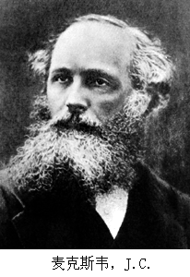
詹姆斯·克拉克·麦克斯韦是19世纪英国伟大的物理学家、数学家。麦克斯韦是继法拉第之后，集电磁学大成的伟大科学家。他依据库仑、高斯、安培、法拉第等前人的一系列发现和实验成果，建立了第一个完整的电磁理论体系，不仅科学地预言了电磁波的存在，而且揭示了光、电、磁现象的本质的统一性，完成了物理学的又一次大综合。这一理论自然科学的成果，奠定了现代的电力工业、电子工业和无线电工业的基础。
麦克斯韦1831年11月13日生于苏格兰的爱丁堡，自幼聪颖，父亲是个知识渊博的律师，使麦克斯韦从小受到良好的教育。1847年进入爱丁堡大学学习数学和物理。1850年转入剑桥大学三一学院数学系学习，毕业留校任职两年。1856年在苏格兰阿伯丁的马里沙耳任自然哲学教授。1860年到伦敦国王学院任自然哲学和天文学教授。1861年选为伦敦皇家学会会员。1865年春辞去教职回到家乡系统地总结他的关于电磁学的研究成果，完成了电磁场理论的经典巨著《论电和磁》，并于1873年出版，这部巨著的重大意义，完全可以同牛顿的《数学原理》和达尔文的《物种起源》相比较，它也是人类智慧的结晶。1871年受聘为剑桥大学新设立的卡文迪什试验物理学教授，负责筹建著名的卡文迪什实验室，1874年建成后担任这个实验室的第一任主任，直到1879年11月5日在剑桥逝世。

Slide 3
专题
位移电流
麦克斯韦电磁理论

Slide 4
静电场、稳恒磁场、电磁感应实验规律：
静电场：
稳恒磁场：
电磁感应：
麦克斯韦关于电磁场的两条基本假设：
1、感应电场假设：
变化的磁场产生的电场 — 感应电场。
由此式及静电场环路定理得一般电场的环路定理：

Slide 5
一、位移电流假设：
1）非稳恒电流的不连续性及安培环路定理遇到的困难。
相互矛盾
矛盾产生的原因：由于在非稳恒电路中传导电流不连续。
2）解决办法：
① 在大量实验基础上，提出新概念，建立新理论。
② 在原有定律的基础上，提出合理假设，对原有定律作必要的修正，用实验检验假设的合理性。

Slide 6
设电容器放电过程的某一时刻：
板A内表面：
板B内表面：
传导电流：
板内电流密度：
且
也随时间变化。
在放电过程中，σ 随时间变化。
二者随时间的变化率：
比较得：
板间 在数值上等于板内的电流。
板间 在数值上等于板内的电流密度。
且 的方向与 的方向相反，与传导电流密度的方向相同。

Slide 7
3）位移电流的定义：
定义：
位移电流
位移电流密度：
通过一个曲面的位移电流强度等于通过该面的电位移通量随时间的变化率。某一点的位移电流密度等于该点电位移矢量随时间的变化率。
定义：
全电流：
注意：全电流在任何情况下都是连续的。
推广：普适的安培环路定理（或称为全电流定律）为：

Slide 8
将 用于没有传导电流的情况，则有:
对比
位移电流假设的实质：变化的电场激发有旋磁场。
小结：
① 变化的磁场激发有旋电场，变化的电场激发有旋磁场。
② 磁场增加时，激发的电场是左旋的。
电场增加时，激发的磁场是右旋的。

Slide 9
3、传导电流与位移电流的异同:
相同点： 都在周围空间产生磁场，且都服从安培环路定理。
不同点：
① 形成原因不同：传导电流是由电荷的定向移动形成的。
位移电流是由变化的电场形成的。
② 热效应：传导电流产生热效应。且服从焦耳-楞次定律。
位移电流不产生焦耳热。
③ 存在的场合：传导电流仅存在于导体内。
位移电流可存在于导体、介质、真空中。

Slide 10

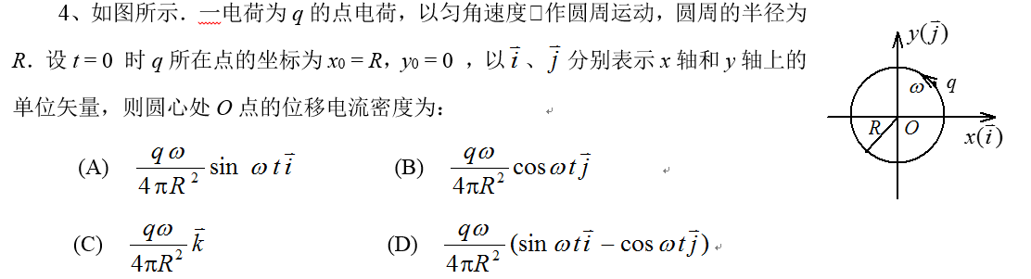
单选题
3分
A
B
C
D
提交

Slide 11
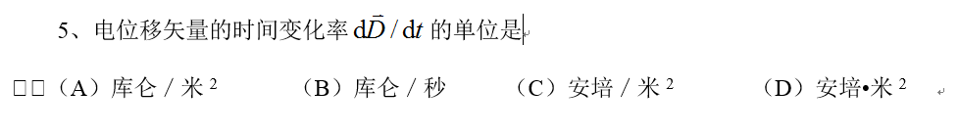
单选题
3分
A
B
C
D
提交

Slide 12
二、 位移电流密度中的 是极化电流密度
在真空中，由于没有极化电荷，
所以真空中位移电流密度
在电介质中，

Slide 13
由传导电流的连续性方程
和
可得流出闭合曲面S 的传导电流
由
上式两边对时间取导数得到
是闭合曲面 S内极化电荷的减小率，根据电荷守恒定律，它应是流出闭合曲面S的极化电流，即
是极化电流密度是由极化电荷的运动形成的

Slide 14
所以全电流密度
由安培环路定理得
麦克斯韦位移电流假设的本质是：变化的电场能够激发磁场
三者激发磁场的规律相同．
不产生焦耳热．
介质中的极化电流项 产生焦耳热，特别是在高
频时，电介质将产生颇多的热量

Slide 15
[例1]圆形平行板电容器，极板半径为Ｒ，沿极板轴线的长直导线内通有交变电流，设电荷在极板上均匀分布σ=σ₀ sinωｔ，且忽略边缘效应，求：1) 极板间的位移电流密度;
2) a , b 处的磁感应强度大小 。( r < R )

Slide 17
专题
麦克斯韦方程组

Slide 18
一、麦克斯韦方程组
1、电场的高斯定理
静电场是有源场、感应电场是涡旋场
2、 磁场的高斯定理
传导电流、位移电流产生的磁场都是无源场
3、电场的环路定理— 法拉第电磁感应定律
静电场是保守场，变化磁场可以激发涡旋电场
4、全电流安培环路定理
传导电流和变化电场可以激发涡旋磁场

Slide 19
麦克斯韦方程组的积分形式
其中：
在介质内，上述麦克斯韦方程组尚不完备，还需补充三个描述介质性质的方程式。对于各向同性介质
介质性能方程
（电介质）
（磁介质）
（导体）
Notes:
19
积分形式描写的是某一选定区域内，电磁场整体情况，在实际应用中，更重要的是要知道电磁场中某些点电磁场量的大小和变化情况，这是积分式无能为力的，因此还需要写出它的微分形式，它们之间的过渡只需采用数学手段，不需要新的物理假设和实验。

Slide 20
矢量场的通量和散度 高斯定理
令S为一闭合曲面，它包含的体积为⊿V，矢量 在闭合曲面S上的通量为：
当⊿V→0时，曲面S 逐渐缩小到空间P 点，定义Φ_{A}与⊿V 之比的极限值为矢量场 在P点的散度。
物理意义：矢量场 在P 点附近单位体积向外的通量。
高斯定理
矢量场通过任意闭合曲面S的通量等于它所包围的体积内散度的积分。

Slide 21

矢量场的环流和旋度 斯托克斯定理
令L为一闭合回路，它包围的面积为⊿S，矢量 在闭合回路L上的环流为：
当⊿S→0时，环路L逐渐缩小到空间P 点，定义Γ_{A}与⊿S 之比的极限值为矢量场 在P点的旋度在 上的投影。
斯托克斯定理
矢量场中任意闭合曲线L上的环流等于以它为边界的任意曲面上旋度的通量。

Slide 22
三、麦克斯韦方程组
1、麦克斯韦方程组的积分形式：( 记忆 )
其中：
注意：

Slide 23
2、麦克斯韦方程组的微分形式
其中：
麦克斯韦方程组描述了电磁场与空间及时间的关系，是电磁场的运动方程，蕴含了电磁场的动力学规律。

Slide 24
电磁波
变化的电场和变化的磁场不断地交替产生，由近及远地传播下去，这种变化的电磁场在空间以一定的速度传播的过程就形成电磁波。
磁
场
电场
磁
场
电场
波源
电场
电场
磁
场
磁
场
磁 场
一、振荡电路 无阻尼自由电磁振荡：
电磁场的场量周期性的变化称为电磁振荡。产生电磁振荡的电路叫做振荡电路。
1、无阻尼自由电磁振荡电路：
由一个已充电的电容器和一个自感线圈串联而成的LC回路。
电路中电荷、电流作周期性变化，相应地电场、磁场能量 也作周期性变化,且不断相互转化。电路中没有能量损耗。
Notes:
麦克斯韦由电磁场理论预言了电磁波的存在（ 1865 ）。二十多年后（1888 ）赫兹便从实验上证实了电磁波的存在。

Slide 25
2、无阻尼电磁振荡的振荡方程：
设某时刻 t ，回路中瞬时电流为i ，C 上的电量为q。磁场和电场总能不变：
其解为：
即:电流的相位比电量超前 。

Slide 26
3、无阻尼自由振荡的能量：
t 时刻，C 中电场能量和 L 中磁场能量：
表明：
LC 电路中的磁场能量和电场能量都随时间作周期性变化，总能量为：
可见，在无阻尼自由振荡电路中，电场能量和磁场能量不断地相互转化，但其总和保持不变，电磁场能量守恒。

Slide 27
二、电磁波的产生与传播：
1、LC 振荡电路辐射电磁波的条件：
1 ) 振荡频率必须足够高，因为辐射能量与振荡频率的四次方成正比;
2 ) 电路必须开放，电场能量和磁场能量不能只局限在 L和C中。
为满足上述条件，LC 电路演变成为一直线，电流在其中往复振荡，两端出现正、负交替的等量异号电荷，此电路称为振荡偶极子。它能够发射电磁波并向周围空间传播。

Slide 28
2、电磁波的传播：
近场：电力线的形状随电偶极子的振荡而改变，由非闭合 变为闭合曲线；
远场（辐射场）：波面趋于球面，电力线为闭合曲线，电 场与磁场互相垂直，且都垂直于矢径。

Slide 29
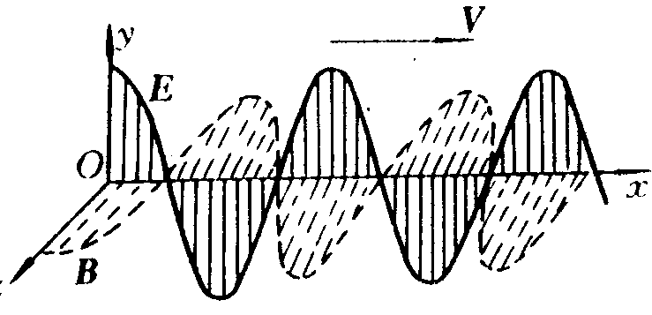
三、电磁波的的基本性质：
1) 电磁波是横波。
2) 电磁波有偏振性。
3) 电场和磁场同相位，且量值服从关系:
4) 电磁波的传播速度为

Slide 30
五、电磁波的能量密度、能流密度矢量：
1、能量密度：
空间某点某时刻电磁场能量密度为：
2、能流密度：单位时间通过垂直传播方向单位面积的能量叫电磁波的能流密度( 电磁波的强度 )。

Slide 31
定义能流密度矢量（玻印亭矢量）：
大小为能流密度，其方向为能量传播方向即波速方向。

Slide 32
小 结
一、位移电流:
注意：位移电流与传导电流的异同。
二、麦克斯韦方程组：

Slide 33
三、平面电磁波的性质:
1、横波性. 2、偏振性.
3、E = vB、同频、同相.
四、LC振荡回路的公式:
五、电磁波的能量密度、能流密度矢量：

Slide 34
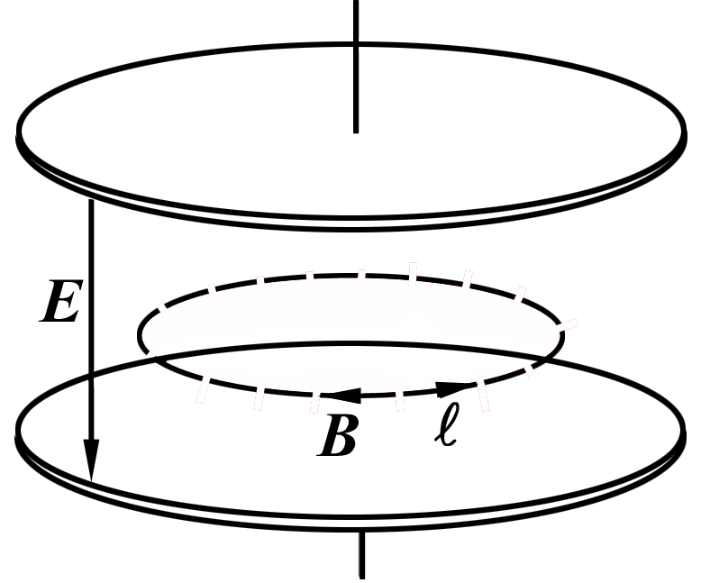
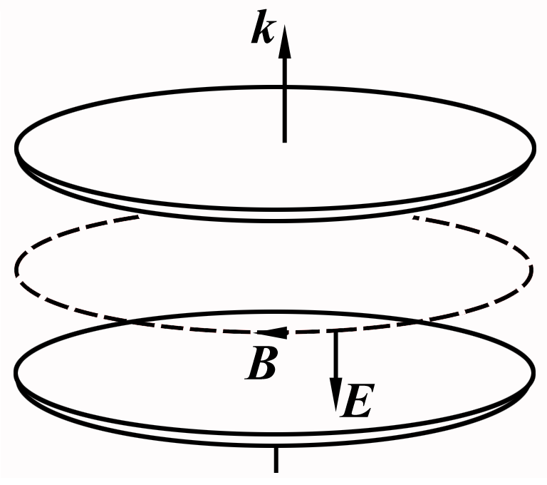
1、平行板电容器( 忽略边缘效应 ) 充电时，沿环路L _{1 、}L ₂ 磁
场强度的环流中，必有:

Slide 35
2、对位移电流,有下数四种说法，请指出哪一种说法正确?
A ) 位移电流是由变化的电场产生的。
B ) 位移电流是由线性变化的磁场产生的。
C ) 位移电流的热效应服从焦耳---楞次定律。
D ) 位移电流的磁效应不服从安培环路定理。

Slide 36
3. 坡印廷矢量 S 的物理意义是：
其定义式为：
4. 在没有自由电荷与传导电流的变化电磁场中
5. 电位移矢量的时间变化率 dD/dt 的单位是：[ ]
A. 库仑 / 米² . B. 库仑 / 秒.
C. 安培 / 米² . D. 安培 米².

